Slide 1

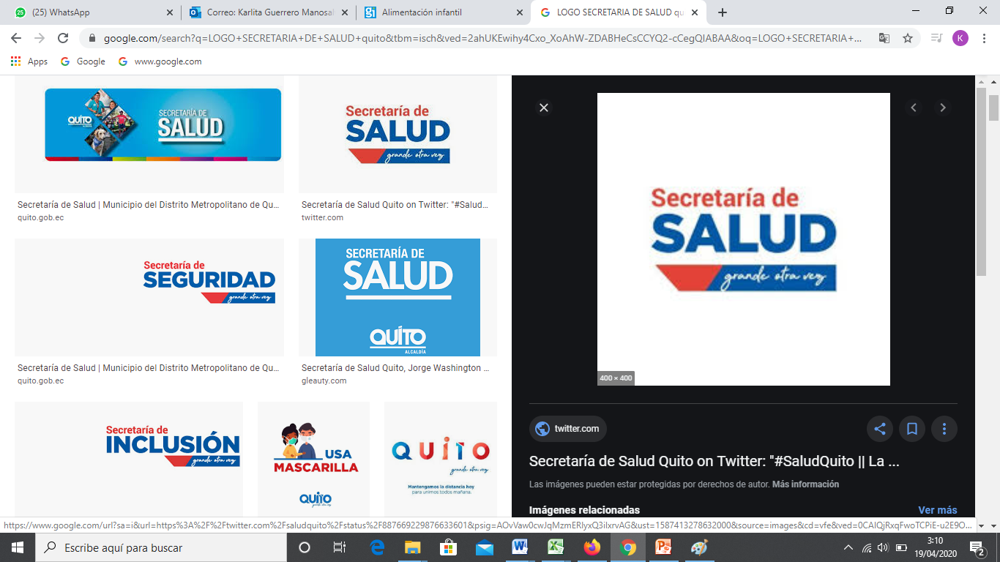

Slide 2
ASISTENCIA ALIMENTARIA A NIÑAS Y NIÑOS DE LOS GUAGUA CENTROS, EN SITUACIÓN DE VULNERABILIDAD Y MALNUTRICIÓN
“CHIQUITOS SALUDABLES”

Slide 3
“CHIQUITOS SALUDABLES”
El organismo de las niñas y niños que asisten a los CDI está en pleno proceso de crecimiento, por lo que es imprescindible que reciban una nutrición equilibrada y saludable, a fin de garantizar su desarrollo integral y mejorar su calidad de vida.

Slide 4
“CHIQUITOS SALUDABLES”
Población objetivo de los Guagua Centros por zonas
ADMINISTRACIÓN ZONAL | NÚMERO DE NIÑAS Y NIÑOS
CALDERÓN | 258
ELOY ALFARO | 943
EUGENIO ESPEJO | 352
LA DELICIA | 434
CHILLOS | 347
MANUELA SÁENZ | 329
QUITUMBE | 465
TUMBACO | 208
TOTAL | 3.336
*Los criterios de priorización que se tomaron en cuenta son: por vulnerabilidad socioeconómica y problemas en salud.

Slide 5


“CHIQUITOS SALUDABLES”
PREVENCIÓN
Evaluación rápida nutricional y de riesgos de salud. (UPMSJ y Secretaria de Salud )
Entrega de canasta con firma de compromiso de cumplimiento del manejo adecuado de alimentos. (UPMSJ y Secretaria de Salud )
Promoción de salud (UPMSJ y Secretaria de Salud )
COMPONENTES
Seguimiento de compromiso mensual, en caso de incumplimiento se retirará la ayuda. (UPMSJ y Secretaria de Salud )
Referencia a Juntas de Protección de Derechos y Centros de Equidad y Justicia ante situación de violencia y otras vulneraciones de Derechos
Suplementos nutricionales (Secretaria de Salud)
Soporte nutricional mediante guías alimentarias y herramientas educativas. (UPMSJ y Secretaria de Salud )
SEGUIMIENTO

Slide 6
“CHIQUITOS SALUDABLES”
Proceso de adquisición de alimentos mediante procesos habituales de Contratación Pública.
Georeferenciación por parroquia y Administración Zonal del lugar de vivienda de las niñas y los niños
Entrega de canastas de manera mensual y acompañamiento familiar coordinado por: Unidad Patronato Municipal San José, Secretaria de Salud, y Administraciones Zonales.
Cumplimiento de estándares de almacenamiento y bodegaje adecuado de los productos.
ESTABLECIMIENTO DE CADENA LOGÍSTICA

Slide 7
“CHIQUITOS SALUDABLES”
PRESUPUESTO PROMEDIO A ASIGNARSE POR NIÑA/O | TOTAL DE NIÑOS | INVERSIÓN MENSUAL | MAYO A DICIEMBRE TOTAL
$ 16,86 | 3.336 | $ 56.244,96 | $ 449.959,68
PRESUPUESTO MENSUAL POR NIÑA/O

Slide 8
“CHIQUITOS SALUDABLES”
CANASTA NUTRICIONAL
PRODUCTOS | PORCIONES POR NIÑO
1 paquete de quinua 500gr | 80 gr por porción servida por niña o niño
5 lata de sardinas de 156 gr | Una porción de 56 gr por niña o niño
1 paquete de leche en polvo de 900gr | 1 vaso lleva 2 cucharadas soperas de leche en polvo, por niña o niño
1 fundas de amaranto pop 100 gr | Una porción de amaranto por 50 gr por niña o niño.
1 funda de lenteja de 400 gr | 30 gr por niña o niño.
1 cubeta de huevos de 30 unidades | 1 huevo diario por niña o niño.

